Slide 1
106年度金門縣都市計畫及建築管理相關法令講習
外牆磁磚安全管理
簡報人：梁耀南副理事長 日期：106年09月07日）
第 1 頁

Slide 2
壹、外牆磁磚剝落安全管理應重視磁磚施工原則：
磁磚與地板（或牆面）黏著時，必須有黏著材料讓磁磚與其結合，這些黏著材料，多為磁磚黏著劑、益膠泥或水泥漿加上助黏劑如海菜粉。磁磚黏著劑是依賴其中的水氣養護增強黏著性得強度。(同混凝土的水氣養護原理一樣)
由於黏著材料、黏著劑逐漸凝固過程之中（與空氣產生化學變化），會有水氣、二氧化碳等氣體的產生，經由磁磚間隙釋放出來，這就是『磁磚與磁磚之間必須留有一定空隙』的原因。如果磁磚與磁磚之間未留下空隙，黏著材料所產生之氣體將無法釋放，而留在磁磚與黏著面間。這些氣體，未來會隨著氣候的冷暖而產生膨賬與收縮，其強大的力量將會把磁磚與黏著表面撐開，發生常見的『剝落』的主要原因之一。
第 2 頁

Slide 3
磁磚會產生『剝落』的現象，除了因為縫隙的原因之外，最主要的原因是施工法的不當，造成磁磚黏著不夠牢固，因此產生脫落或『剝落』的現象。
所以為了減少磁磚脫落或『膨拱』發生，施工法正確性非常重要，並建議在施工時，在磁磚背面與外牆面表面均應塗上黏著劑。有吸水性的外牆面表面能事先噴灑水份溼潤、以減少氣溫高蒸發磁磚黏著劑的養護時間。
磁磚黏貼完成後，應預留黏貼完成後1~3天水氣養護的時間，而後再行填縫的動作（最好使用彈性填縫劑或奈米填縫劑）。主要目的除了在避免因黏著材料尚未凝固，防止如有人踐踏塌陷，及增強磁磚黏著力。
在磁磚填縫之前，應讓黏著劑所產生之氣體能夠完全釋出，如此才能避免未溢出之氣體，存留在磁磚與黏著表面之間，而造成『剝落』或脫落的現象。
第 3 頁

Slide 4
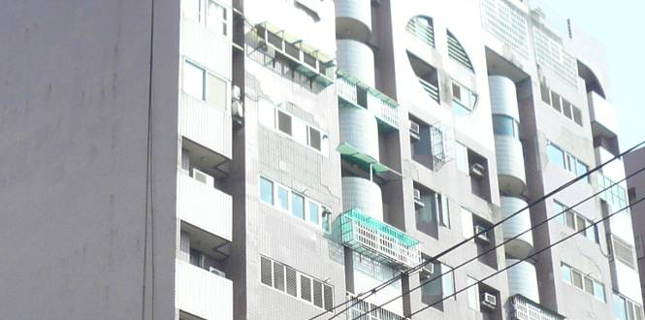
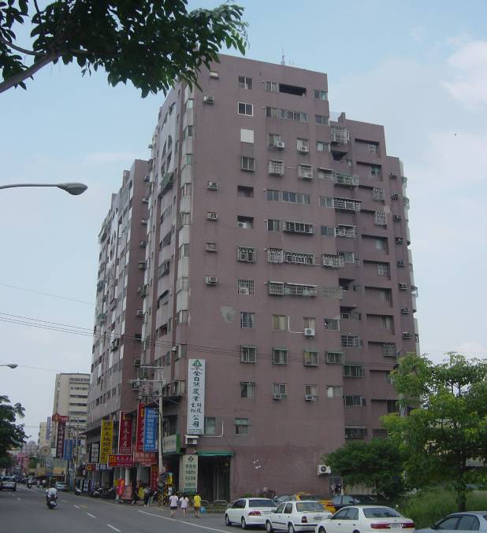
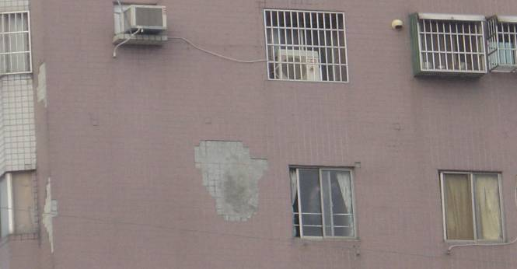
第 4 頁

Slide 5
貳、外牆磁磚剝落安全管理應避免建築物不均勻沉陷：
一、因地質不良引起建築物基礎沉陷，產生外牆體龜裂。破
壞外牆磁磚接合力、甚至於破裂。
二、因河川水流或地下水沖刷流失土壤(如山坡地) 、引起建
築物基礎沉陷，產生外牆體龜裂。
三、因建築物基礎設計不同承載力(如部份地區為筏式基礎、
部份是獨立基礎)引起各區不同沉陷量、 致使產生外牆
體龜裂。 。
四、鄰地地下室開挖或大面積抽排水，引起土壤壓縮密實。
引起建築物不均勻沉陷或傾斜，產生外牆體龜裂。
第 5 頁

Slide 6
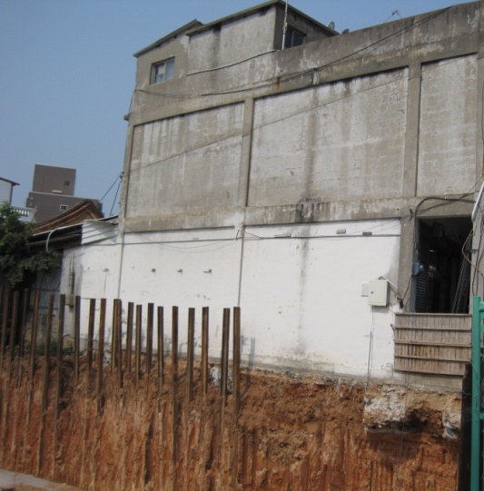
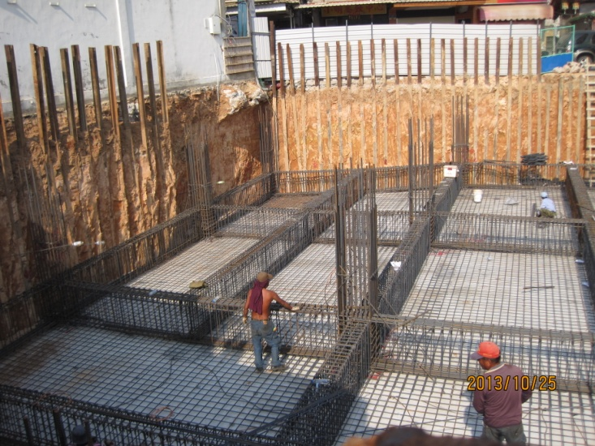
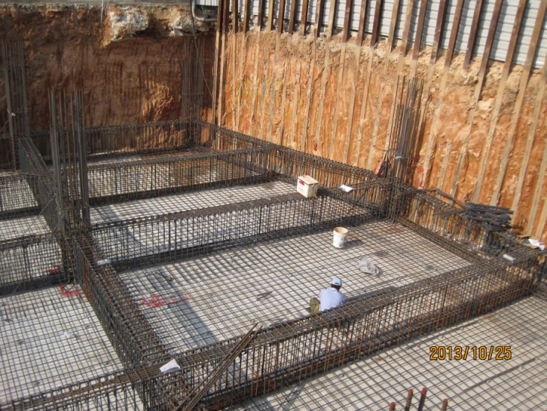
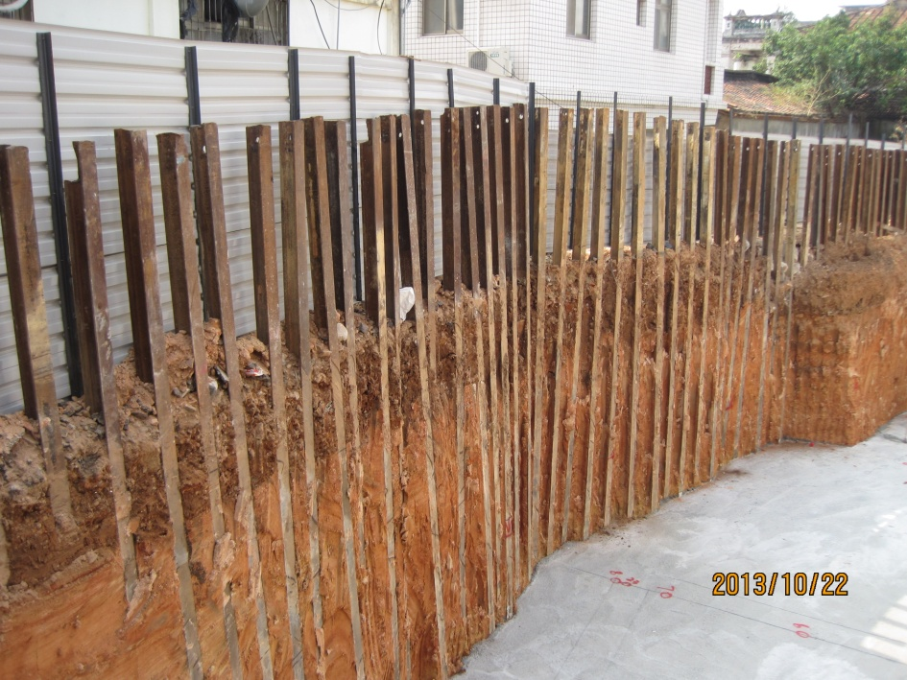
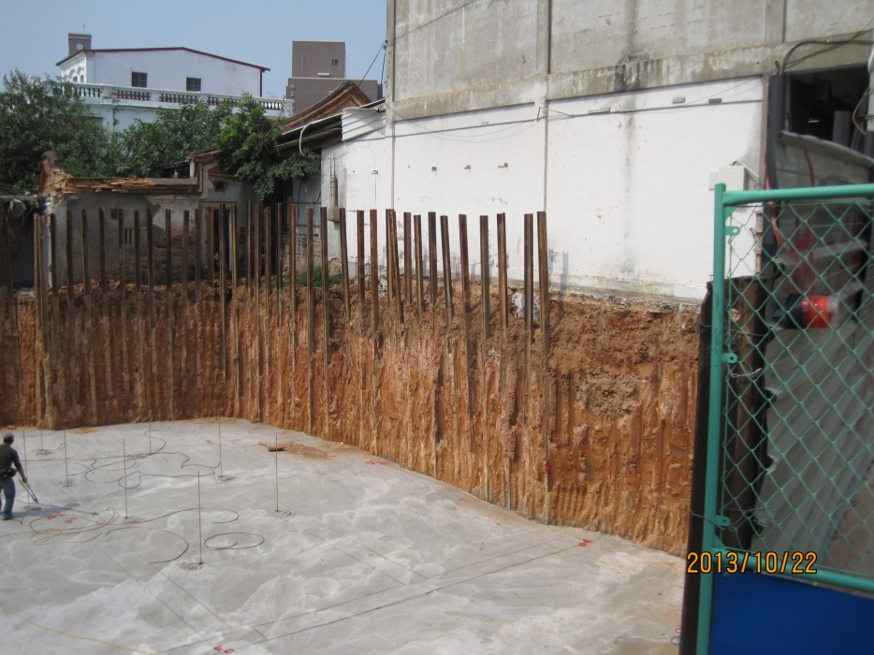
第 6 頁

Slide 7
參、外牆磁磚剝落安全管理應避免外牆龜裂滲水與
在地震、 颱風、鄰棟建築物碰撞後裂隙滲水：
一、外牆老化裂隙造成滲水之情事，長久以來對建築外觀污
染與環境影響逐日更甚、也引起黏著材料弱化磁磚剝落。二、建築物外牆因地震(或大颱風)受損，發生建築物外牆體
多處龜裂。產生水泥粉刷與磁磚分離之現象、引發外牆
磁磚片經常剝落。易發生人行安全疑懼。
三、因鄰棟間隔不足， 經地震或大颱風等水平力碰撞受損，
外牆體局部龜裂受損。引發外牆磁磚片剝落。
四、因外力(如颱風、建築物沉陷、地震等)引起外牆面不同
材質銜接介面(如混凝土與磚牆、窗角偶)裂隙滲水，引
發磁磚剝落。
第 ˙7 頁

Slide 8
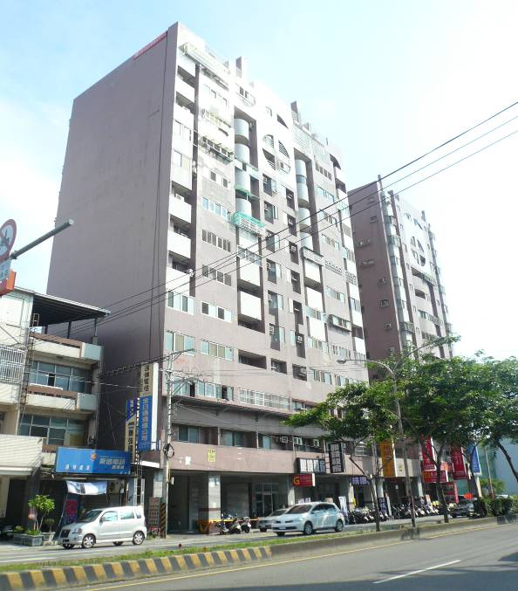
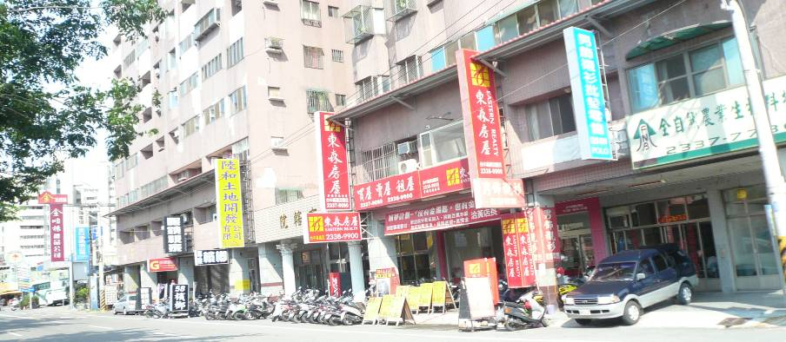
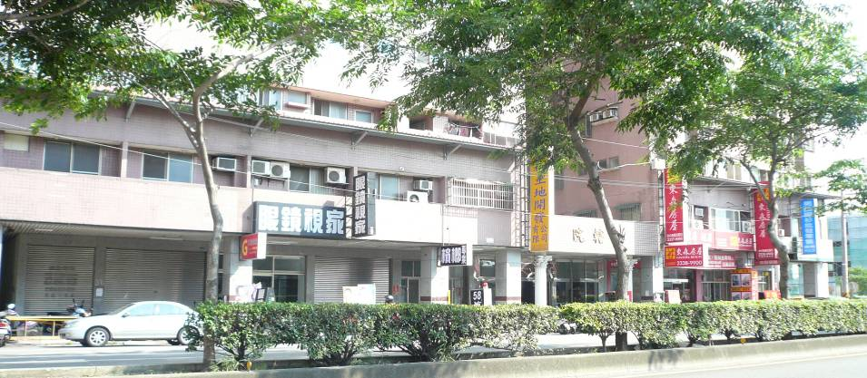
建築物外牆多處水泥粉刷龜裂、外牆磁磚片經常剝落。
第 8 頁

Slide 9
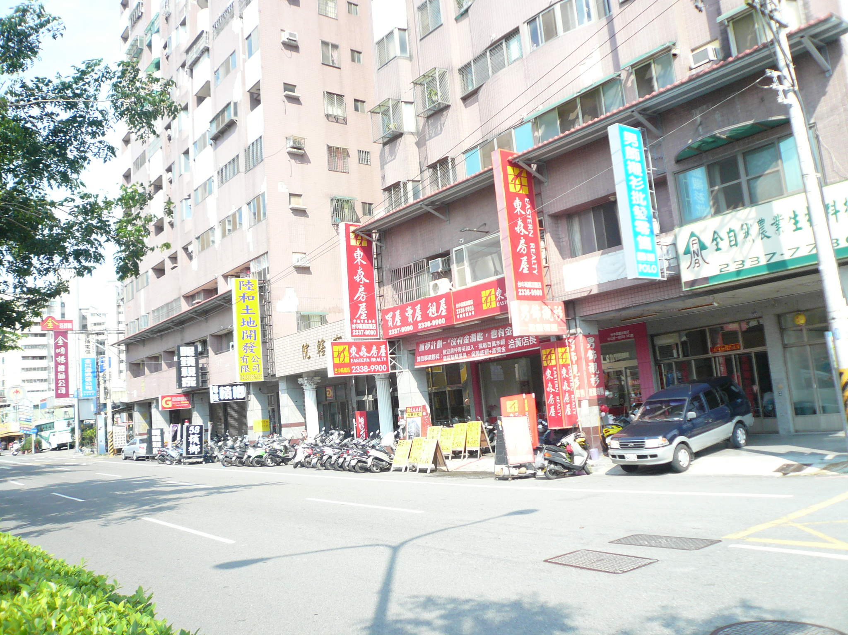
第 9 頁

Slide 10
C.烏日區院轄市大廈建築風貌及環境景觀改造舊外牆改修計畫優劣比較表
敲除磁磚外牆改修貼磁磚傳統濕式修繕工法 | 不敲除磁磚外牆改修以塑鋼或不鏽鋼板塗裝樹脂漆系統安裝工法 | 敲除磁磚外牆改修粉刷抿石子局部粗面釉面樹脂磁磚漆半濕式工法
要敲除磁磚面及底面水泥粉刷面重新粉刷打底後面貼磁磚之工序 | 直接以磁磚外牆面以塑鋼或不鏽鋼板塗裝樹脂漆乾式系統安裝工序 | 要敲除磁磚面不再水泥粉刷打底直接抿石子局部釉面樹脂磁磚漆工序
工程施工期長噪音高廢棄物多汙染多 | 工程施工期短噪音低少廢棄物及污染源 | 工程施工期較短噪音較低廢棄物較少汙染較少
要全面加做外牆防水層 | 不需加做外牆防水層 | 局部補修外牆防水層
材料較貴人工費用最高 | 材料昂貴人工費用最低 | 材料便宜人工費用最低
二氧化碳排放量最高 | 二氧化碳排放量最低 | 二氧化碳排放量較高
時間長久後因外界力量有脫落之虞 | 時間長久後少因外界力量脫落 | 時間長久後少因外界力量脫落
阻熱係數高 | 阻熱係數低 | 阻熱係數高
日後修繕不易長期維護成本低 | 日後修繕易長期維護成本高 | 日後修繕易長期維護成本較高些
敲除磁磚外牆改修貼磁磚或乾式外掛石材工法 | 敲除磁磚外牆改修以塑鋼或不鏽鋼板塗裝樹脂漆系統安裝工法 | 敲除磁磚外牆改修粉刷抿石子局部粗面釉面樹脂磁磚漆半濕式工法
粉塵雨水附著汙染少清潔容易維護成本低 | 粉塵雨水附著汙染少清潔容易維護成本低 | 粉塵雨水附著汙染多清潔不容易維護成本高
建築物立面表現溫馨與容易適合住宅大樓與辦公大樓建築質感 | 建築物立面表現冷豔與理性適合工廠辦公大樓與商辦大樓建築質感 | 建築物立面表現溫馨與容易適合住宅大樓建築質感
整體工程費用評估次高 | 整體工程費用評估最高 | 整體工程費用評估最低
第 10 頁

Slide 11
各種外牆改修工法所需費用比較表
 | 外牆修繕貼國產磁磚濕式牆面 | 外牆修繕貼進口磁磚溼式牆面 | 外牆修繕半濕式抿石子牆面 | 外牆修繕乾式金屬帷幕吊掛牆面 | 外牆修繕乾式石材吊掛牆面 | 外牆修繕樹脂磁磚漆塗料牆面
舊磁磚敲除費用(元/m2) | 65~80 | 65~80 | 65~80 | 免工序 | 免工序 | 65~80
舊水泥粉刷打底敲除費用(元/m2) | 120~150 | 120~150 | 免工序 | 免工序 | 免工序 | 免工序
廢棄物運除費用(元/m2) | 80~90 | 80~90 | 50~60 | 免工序 | 20~40 | 60~70
新水泥粉刷打底費用(元/m2) | 320~380 | 320~380 | 免工序 | 免工序 | 免工序 | 135~210
新磁磚面貼工料費用(元/m2) | 750~800 | 900~1400 | 免工序 | 免工序 | 免工序 | 免工序
外牆防水工料費用(元/m2) | 160~220 | 160~220 | 80~100 | 免工序 | 免工序 | 80~100
外牆金屬或石材帷幕牆費用(元/m2) | 免工序 | 免工序 | 免工序 | 3000~4200 | 4500~5400 | 免工序
外牆抿石子或樹脂磁磚戚費用(元/m2) | 免工序 | 免工序 | 620~680 | 免工序 | 免工序 | 740~780
每單元面積工料費用(元/m2) | 1495~ 1720 | 1645~ 2320 | 815~ 920 | 3000~ 4200 | 4500~ 5400 | 1080~ 1240
第11頁

Slide 12
舊外牆改修計畫優劣比較表
敲除磁磚外牆改修貼磁磚傳統濕式修繕工法 | 不敲除磁磚外牆改修以塑鋼或不鏽鋼板塗裝樹脂漆系統安裝工法 | 敲除磁磚外牆改修粉刷抿石子局部粗面釉面樹脂磁磚漆半濕式工法
要敲除磁磚面及底面水泥粉刷面重新粉刷打底後面貼磁磚之工序 | 直接以磁磚外牆面以塑鋼或不鏽鋼板塗裝樹脂漆乾式系統安裝工序 | 要敲除磁磚面不再水泥粉刷打底直接抿石子局部釉面樹脂磁磚漆工序
工程施工期長噪音高廢棄物多汙染多 | 工程施工期短噪音低少廢棄物及污染源 | 工程施工期較短噪音較低廢棄物較少汙染較少
要全面加做外牆防水層 | 不需加做外牆防水層 | 局部補修外牆防水層
材料較貴人工費用最高 | 材料昂貴人工費用最低 | 材料便宜人工費用最低
二氧化碳排放量最高 | 二氧化碳排放量最低 | 二氧化碳排放量較高
時間長久後因外界力量有脫落之虞 | 時間長久後少因外界力量脫落 | 時間長久後少因外界力量脫落
阻熱係數高 | 阻熱係數低 | 阻熱係數高
日後修繕不易長期維護成本低 | 日後修繕易長期維護成本高 | 日後修繕易長期維護成本較高些
敲除磁磚外牆改修貼磁磚或乾式外掛石材工法 | 敲除磁磚外牆改修以塑鋼或不鏽鋼板塗裝樹脂漆系統安裝工法 | 敲除磁磚外牆改修粉刷抿石子局部粗面釉面樹脂磁磚漆半濕式工法
粉塵雨水附著汙染少清潔容易維護成本低 | 粉塵雨水附著汙染少清潔容易維護成本低 | 粉塵雨水附著汙染多清潔不容易維護成本高
建築物立面表現溫馨與容易適合住宅大樓與辦公大樓建築質感 | 建築物立面表現冷豔與理性適合工廠辦公大樓與商辦大樓建築質感 | 建築物立面表現溫馨與容易適合住宅大樓建築質感
整體工程費用評估次高 | 整體工程費用評估最高 | 整體工程費用評估最低
第 12頁

Slide 13
簡報結束，敬請指教！
第 13 頁

